Slide 1
Desenvolvimento de Software I
2º Módulo

Slide 2
Polimorfismo
O termo polimorfismo é originário do grego e significa "muitas formas" (poli = muitas, morphos = formas).
O polimorfismo permite que objetos de diferentes subclasses sejam tratados como objetos de uma única superclasse.
Polimorfismo é a capacidade de um objeto poder ser referenciado de várias formas.
É a possibilidade de manipular um objeto como sendo outro.
O polimorfismo não quer dizer que o objeto se transforma em outro. Um objeto sempre será do tipo que foi instanciado o que pode mudar é a maneira como nos referimos a ele.

Slide 3
Polimorfismo
Voltemos ao nosso projeto Livraria.
Os produtos efetivamente comercializados, e que devem ser gerenciados, são livro, cd e dvd.
Contudo, a afirmação: “Livro, cd e dvd são produtos” esta correta.
O conceito de polimorfismo possibilita que tratemos um livro, cd ou dvd como um produto (pois, afinal de contas, eles são produtos), mas sem perdermos as suas características específicas porque apesar de serem produtos eles não deixam de ser um livro, um cd ou um dvd (especializações).

Slide 4
Polimorfismo
Partindo desse raciocínio podemos definir métodos que reconheçam objetos através de suas superclasses mas que mantenham seus atributos e métodos implementados nas subclasses de origem.

Slide 5
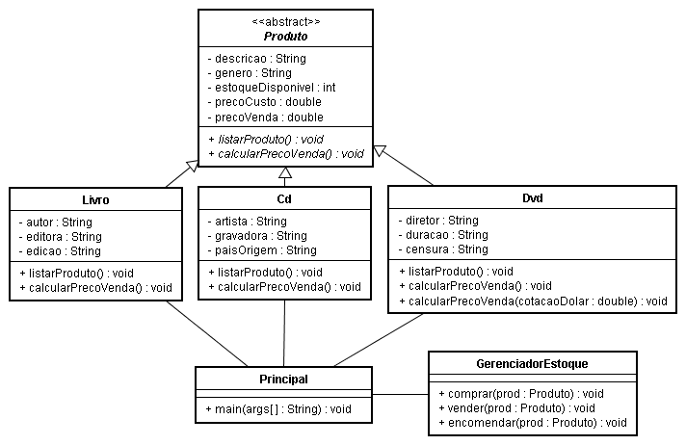
Projeto: Livraria

Slide 6
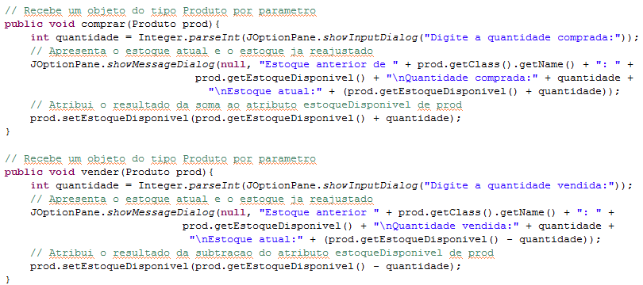
classe: GerenciadorEstoque

Slide 7
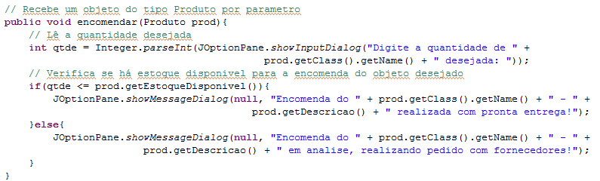
classe: GerenciadorEstoque

Slide 8
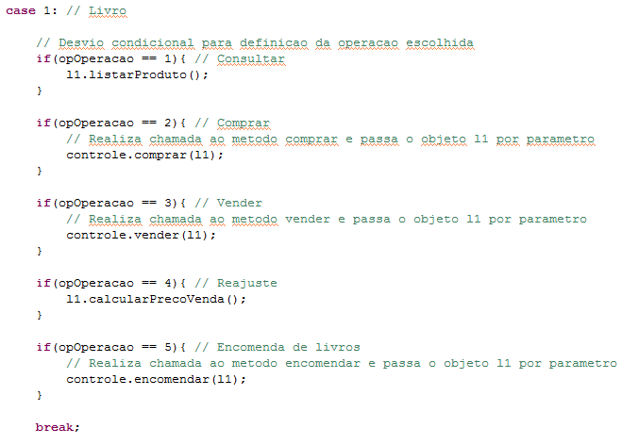
classe: Principal

Slide 9
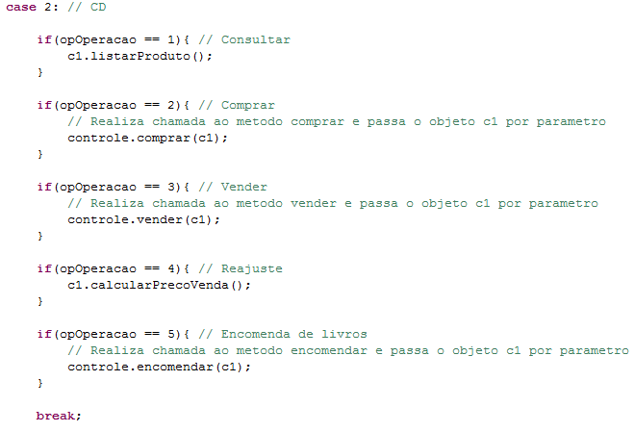
classe: Principal

Slide 10
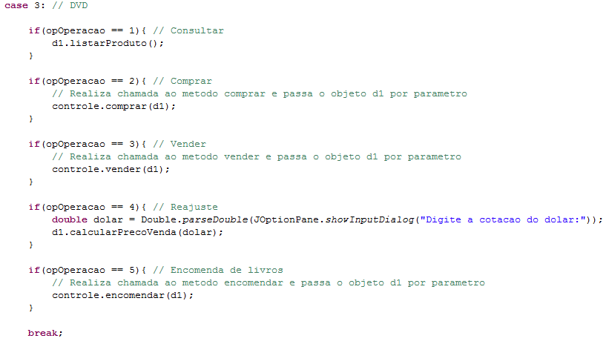
classe: Principal

